Slide 1

Les familles politiques
Pierre Verjans

Slide 2
Historique des familles
Oppositions puis unionisme
Fin de l’unionisme
Naissance du mouvement ouvrier
Brutalisation de la politique
Question régionale et communautaire
Question environnementale

Slide 3
Opposition puis union
Opposition en 1789 entre
  Partisans de la prépondérance de la « religion catholique, apostolique et romaine »
  et les partisans des libertés individuelles
Union en 1828 contre le pouvoir hollandais
  À la fois calviniste, intolérant et imposant le néerlandais

Slide 4
Fin de l’unionisme
1839: traité de séparation de la Hollande et de la Belgique
1842: « lois réactionnaires »
1846: naissance du parti libéral

Slide 5
Deux camps
Elections de 1870 | Flandre | Bruxelles | Wallonie
Parti libéral | 30% | 54,7% | 64,2%
Votes catholiques | 69,8% | 36,9% | 35,8%

Slide 6
Naissance du mouvement ouvrier
1885: naissance du POB
1891: encyclique Rerum Novarum

Slide 7
Brutalisation de la politique
1919: Frontpartij
1921: PCB
1932: VNV
1936: Rex

Slide 8
Question communautaire
1954: VU… (2001: N-VA)
1964: FDF
1968: RW
1968: « distancement » CVP-PSC
1972: PLP >< PVV
1978: PS >< SP

Slide 9
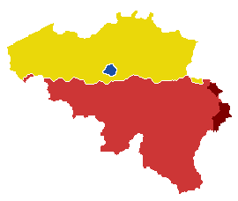

Slide 10
Question environnementale
1979: Ecolo
1979: Agalev

Slide 11
100 ans, 30 élections, 3 « familles » de >80% à 37%

Slide 12
Evolution: tout le pays
% | Moyenne 1919 - 1961 | Moyenne 1965 - 2010 | Moyenne 2010 - 2019
Chrétiens | 33,5 | 24,3 | 14,0
Socialistes | 30,5 | 22,4 | 18,4
Libéraux Hors jeu | 12,0 11,9 | 17,5 14,1 | 15,9 15,3

Slide 13
Evolution par parti traditionnel par région
% | Socialistes |  |  | Chrétiens |  |  | Libéraux
inscrits | Flandre | Wallonie | Brux | Flandre | Wallonie | Brux | Flandre | Wallonie | Brux
Moy 19-61 | 24,4 | 40,1 | 28,1 | 42,7 | 25,8 | 26,6 | 10,4 | 12,8 | 17,2
Moy. 65-07 | 19,4 | 30,4 | 16,2 | 29,8 | 18,1 | 18,6 | 16,4 | 18,9 | 19,9
Moy 10-19 | 11,6 | 25,8 | 20,6 | 14,5 | 10,6 | 8,7 | 12,3 | 18,5 | 20,4

Slide 14
Différence communautaire 2019 PE
Gauche(?) | Sud 61,2% |  | Nord 27,5%
Centre | 14,9% |  | 14,5%
Droite | 24,0% |  | 57,5%

Slide 15
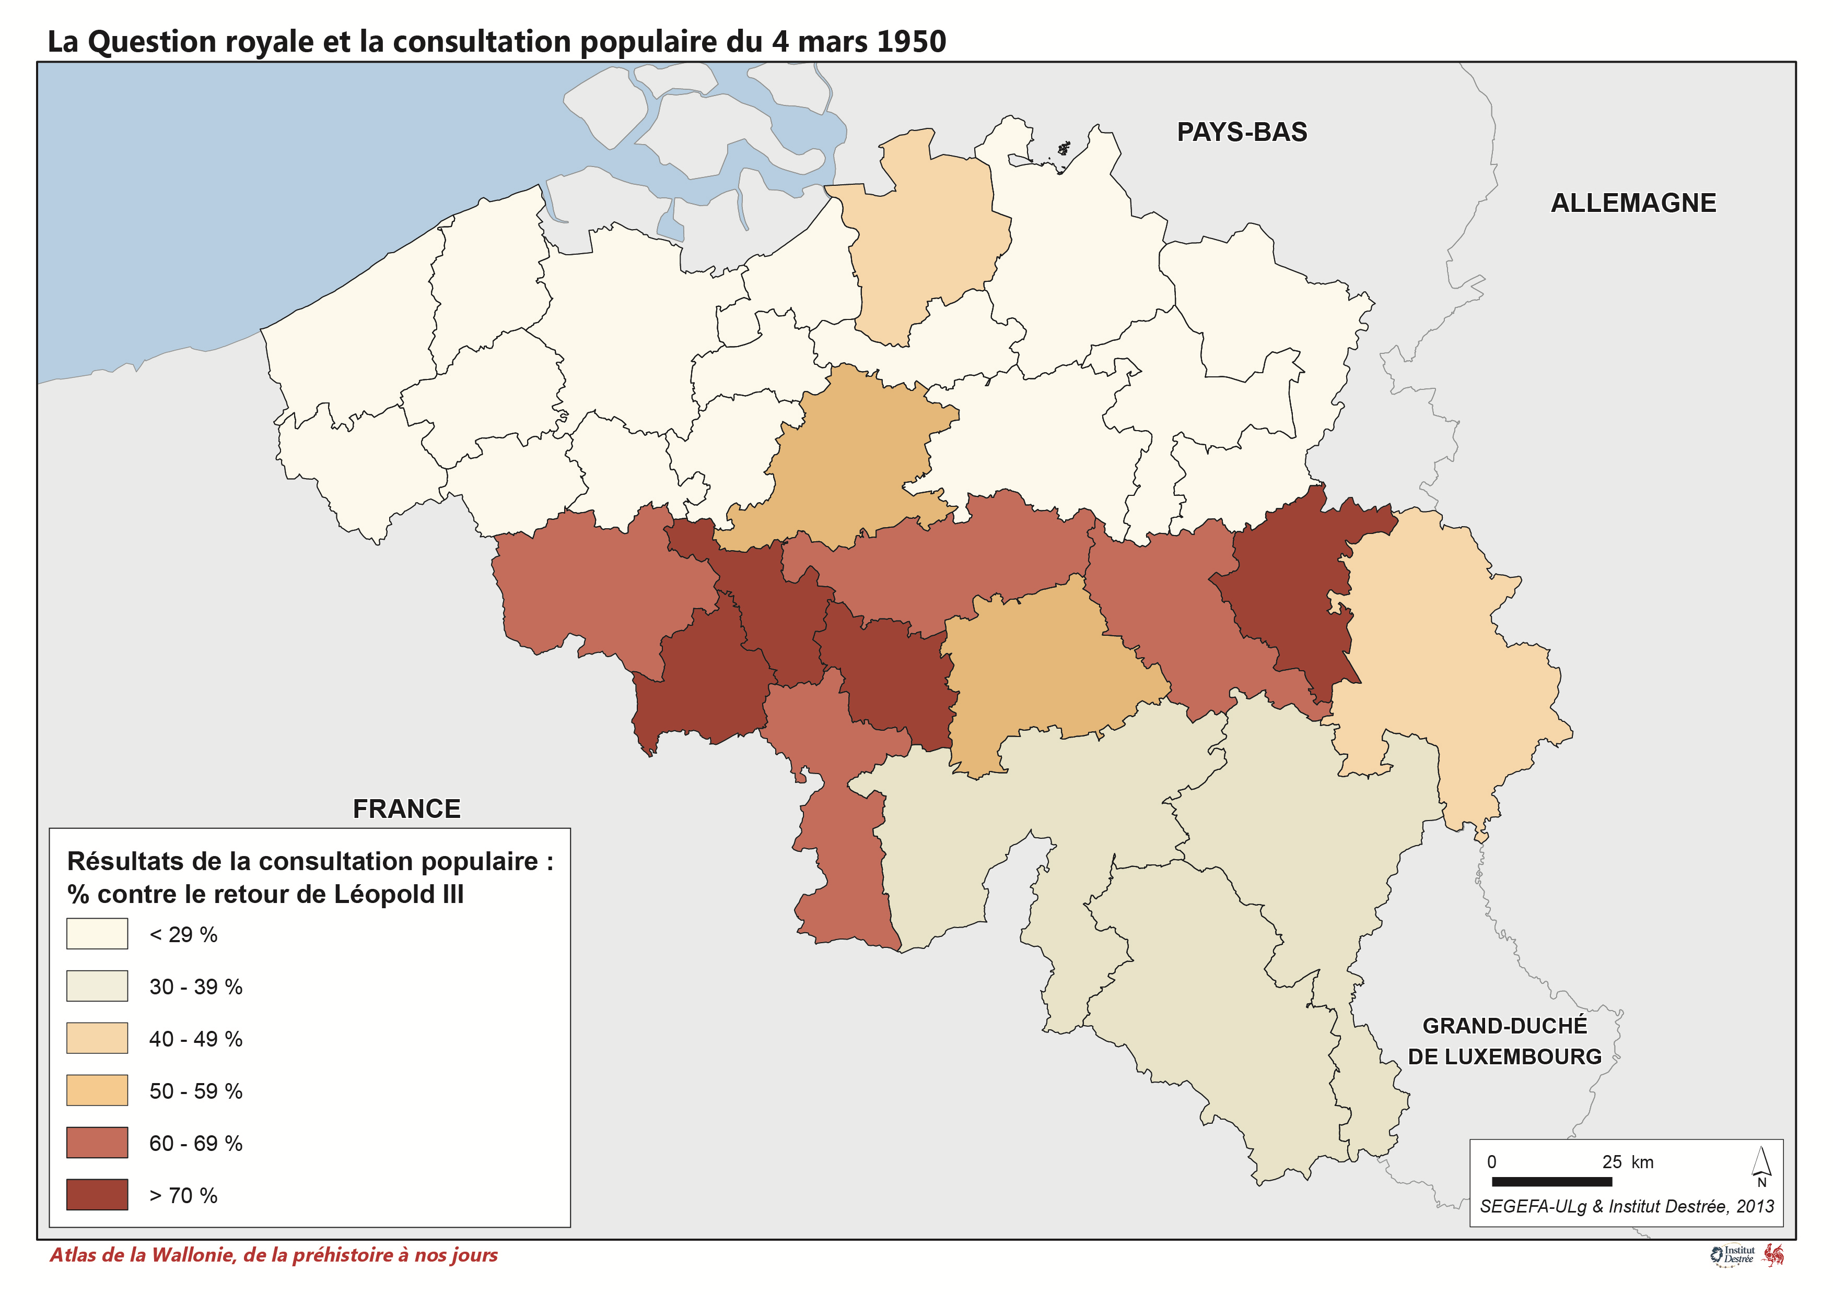
Une vieille histoire

Slide 17
Evolution Flandre
 | 2009PE | 2010 | 2012Pr | 2014 | 2018Pr | 2019 Ch
NVA | 11,5% | 24,1% | 24,6% | 28,0% | 21,6% | 21,8%
CD&V | 20,1% | 15,2% | 18,5% | 16,0% | 17,1% | 12,1%
Groen | 5,9% | 6,1% | 7,2% | 7,4% | 11,5% | 8,4%
VB | 13,4% | 10,8% | 7,7% | 5,0% | 11,3% | 15,9%
OVLD | 13,2% | 11,8% | 12,6% | 13,4% | 11,9% | 11,5%
spa | 13,4% | 13,2% | 11,7% | 12,1% | 9,0% | 9,3%
PVDA | 0,9% | 1,2% | 1,8% | 2,4% | 2,7% | 4,8%
autres | 9,4% | 3,7% | 2,2% | 1,9% | 1,8% | 1,7%
Hors Jeu | 12,1% | 14,0% | 12,9% | 13,7% | 12,9% | 14,5%
inscrits | 100,0% | 100,0% | 100,0% | 100,0% | 100,0%

Slide 18
Evolution Wallonie
Wallonie | PW09 | ChF10 | Pr12 | PW14 | Pr18 | PW19
PS | 26,9% | 30,6% | 25,4% | 25,1% | 20,1% | 20,6%
CDH | 13,3% | 11,9% | 13,5% | 12,3% | 10,2% | 8,4%
MR | 19,2% | 18,1% | 22,0% | 21,7% | 18,8% | 16,2%
ECO | 15,2% | 10,0% | 10,5% | 7,0% | 12,8% | 11,7%
ExD | 3,7% | 3,0% | 1,3% | 2,6% | 4,5% | 4,9%
PTB | 1,0%% | 1,6%% | 2,2% | 4,7% | 7,9% | 10,9%
Autres | 3,8% | 7,8% | 4,6% | 6,5% | 5,0% | 5,6%
Hors Jeu | 17,8% | 18,7% | 20,5% | 18,6% | 20,8% | 21,1%

Slide 19
Formation des gouvernements
Gouvernement germanophone 18 juin 2019
Gouvernement bruxellois 18 juillet 2019
Gouvernement wallon 13 septembre 2019
Gouvernement FWB 17 septembre 2019
Gouvernement flamand 2 octobre 2019
Gouvernement fédéral: 1er octobre 2020

Slide 20
Chambre fédérale: 12 partis
Majorité: 76/150
Vote confiance 3 octobre 2020 :
Oui: 87
Abstentions: 7
Non: 54
Opposition:
N-VA 25
Vlaams Belang 18
PTB-PvdA 12

Slide 21
Gouvernement depuis le 1er octobre 2020
Alliance large: 7 partis, 4 familles politiques
  Socialistes francophones: PS: 20 sièges
  Socialistes flamands: SPa: 9 sièges
  Libéraux francophones: MR: 14 sièges
  Libéraux flamands: OpenVLD: 12 sièges
  Ecologistes francophones: Ecolo: 12 sièges
  Ecologistes flamands: Groen: 9 sièges
  Chrétiens flamands: CD&V: 12 sièges
  Total: 88 / 150

Slide 22
Minorités en Belgique en 2019
Néerlandophones à Bruxelles:
  41.898 voix = 8,4% des votes valables à Bruxelles
Francophones en Flandre
  UF: 28.804 /4.838.566 = 0,59% des votes flamands
  Canton Rhode-St-Genèse, Chambre: inscrits: 45.236
    Votes valables Bruxelles-Capitale:23.538 = 52% EI
    Votes valable Brabant flamand: 13.337 = 29% EI

Slide 23
Gouvernement De Croo
653 jours depuis la mise en minorité du gouvernement précédent (18 décembre 2018)
494 jours après les élections

Slide 24
Chambre: extrême droite 2019
CH19 | Hainaut | Liège | BrabW | Namur | Lux | Wallonie
 | 6,19% | 6,54% | 5,38% | 5,61% | 5,07% | 6,03%

Slide 25
Rapports de force
VB | 18
N-VA | 25
SPA | 9 | PS | 20
oVLD | 12 | MR | 14
Groen | 9 | Ecolo | 12
CD&V | 12 | cdH | 5
PvdA | 4 | PTB | 8
 |  | Défi | 2
 | 89 |  | 61

Slide 26
Wallonie
Majorité: 38/75 :
23 PS + 20 MR = 43 > 38/75
Négociations “coquelicot”
PS+Ecolo
Puis MR
23+20+12= 55 > 38

Slide 27
Flandre
Majorité : 63/124 (118+6)
Néogciations N-VA - VB
Puis OK: N-VA+CD&V+OVLD
35+19+16 = 70 > 63

Slide 28
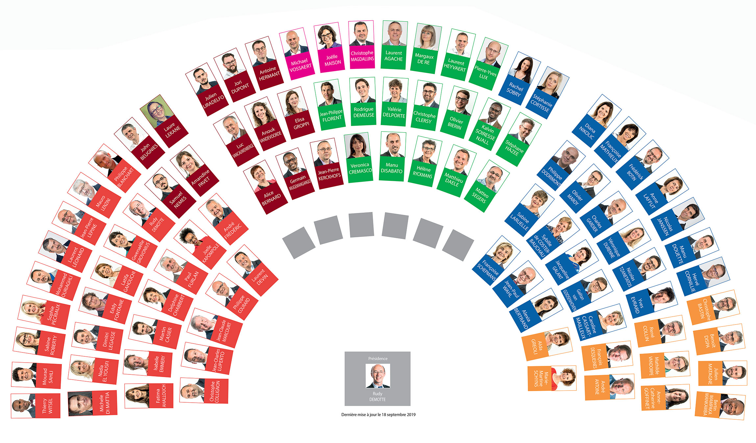
Communauté française (=Fédération Wallonie Bruxelles)
Majorité: 48/94
PS 28
+MR 23
+Ec 16
=
67>48
PS: 28 Ecolo: 16 cdH: 11
MR: 23 PTB: 13 DéFI: 3

Slide 29
Quota de genre et effets parlementaires

Slide 30
